Slide 1
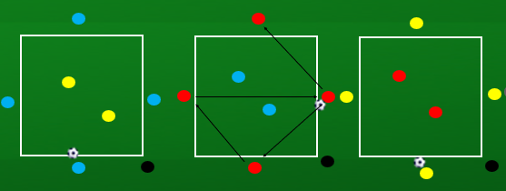


Technique
Echauffement
CRÉER ET UTILISER LES ESPACES
ESPACE
BUT DU JEU
Surface :
12x12
3 carrés
En conservation
10 passes = 1pt
Défenseur
intercepter = 1 pt
EFFECTIF
REGLES
x joueurs
6 joueurs
• 4vs2
• jeu au sol obligatoire
•occuper tous les espaces du carré
• les joueurs sont situés à l’extérieur du carré
• Thème 1 jeu libre
• Thème 2 max 2 touches
• Thème 3 après chaque passe changer de coté
6 joueurs
6 joueurs
TEMPS DE JEU
Le temps total 15 minutes
6 séquences de 2 minutes
Déplacement joueur | Déplacement ballon | Déplacement joueur / ballon
LE COIN DE L’ÉDUCATEUR
VARIABLES
COMPORTEMENTS ATTENDUS
Complexifiantes
•limiter les touches
• réduire l’espace
Simplifiantes
• Agrandir le terrain
• rajouter un joker au milieu
• Voir avant de recevoir grâce à la prise d'information.
• Se placer de trois quarts pour jouer rapidement.
• Créer de la largeur et de la profondeur.
• Ne pas se rapprocher systématiquement du porteur.
• Fixer un défenseur avant de transmettre

